Slide 1

Станция «СИБИРЯК»

Slide 2
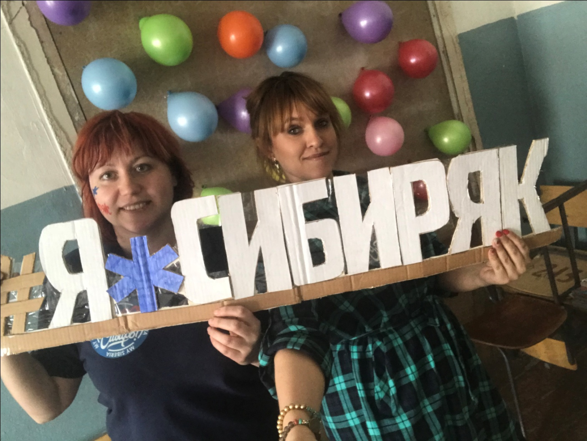
МЫ- Ответственные за станцию!

Slide 3
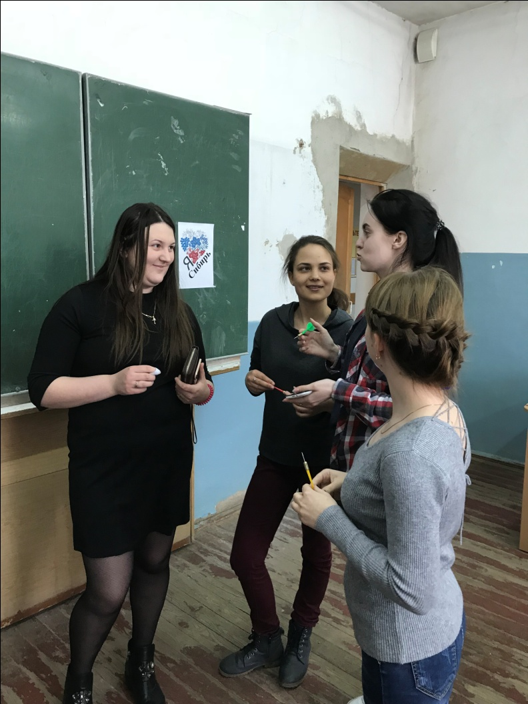
Группа «5 элемент»

Slide 4
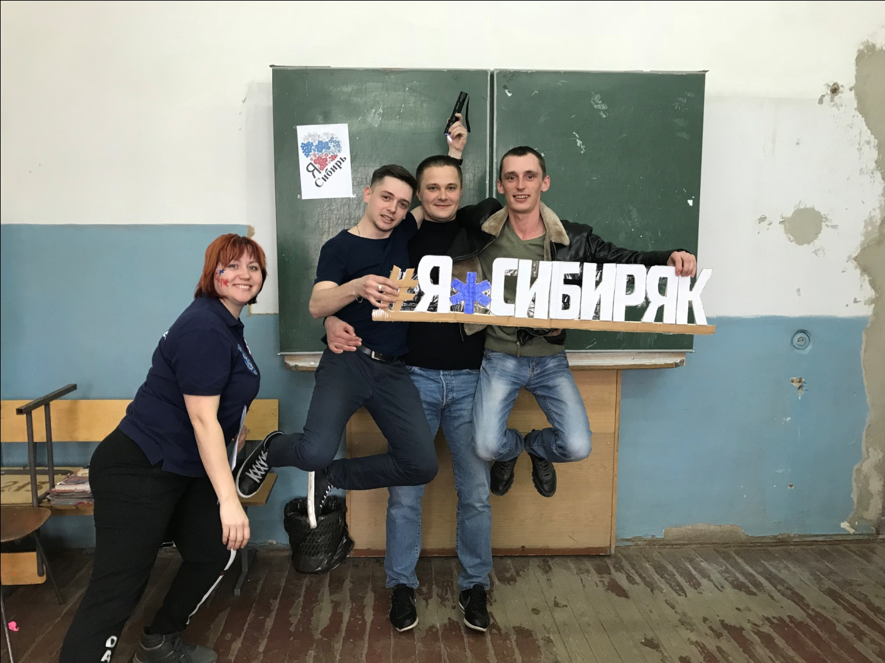
Самые веселые ребята

Slide 5
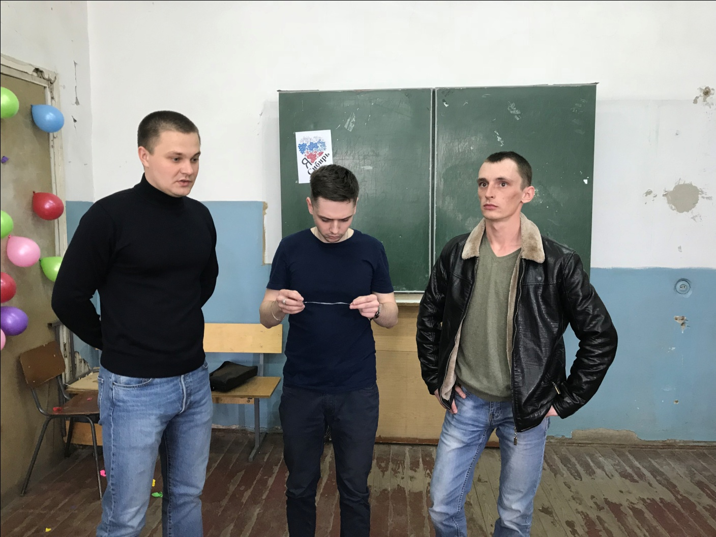
Группа «Бизнес в кубе»

Slide 6
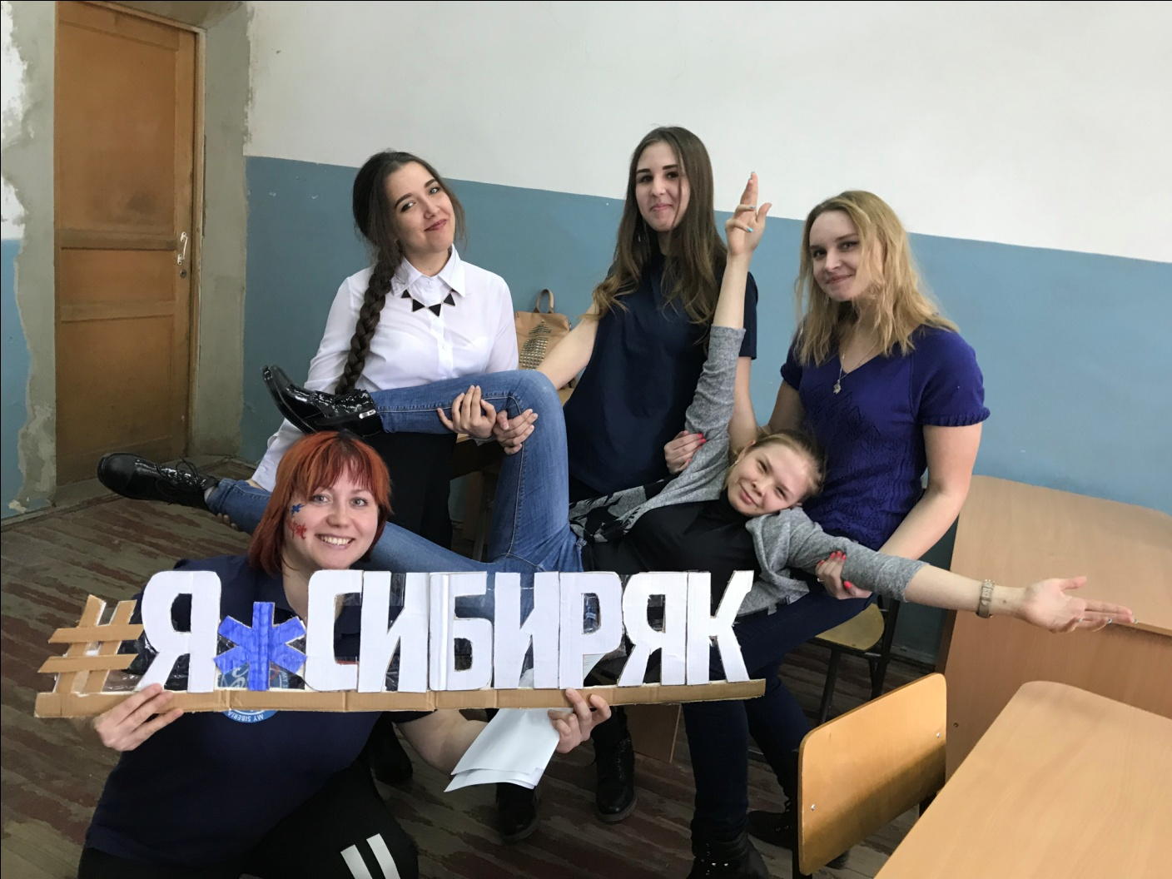
Группа «Пегас»

Slide 7
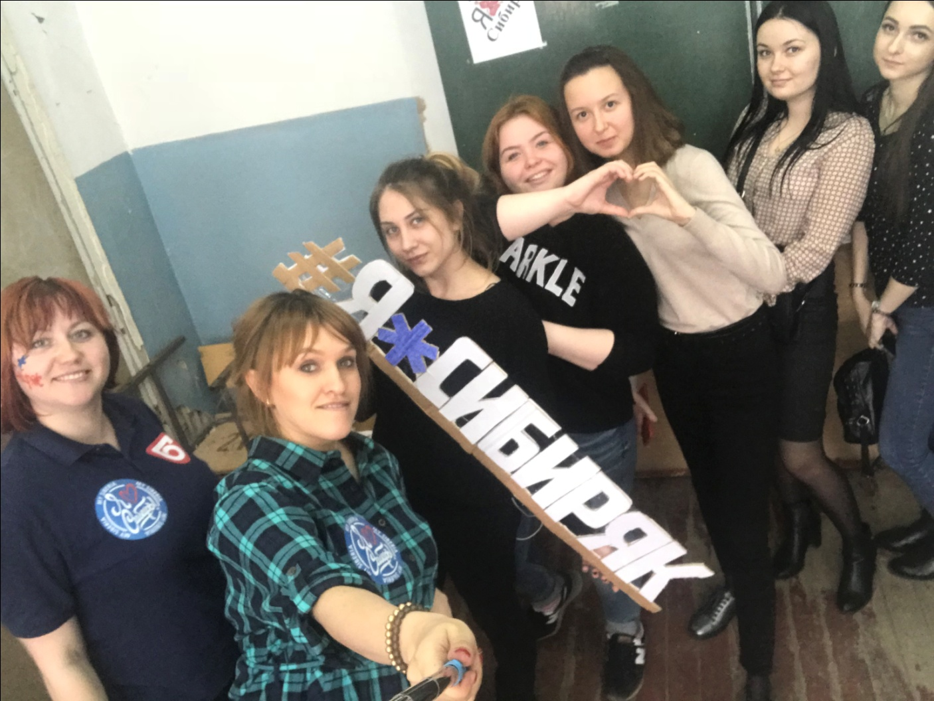
Группа «Астера»

Slide 8
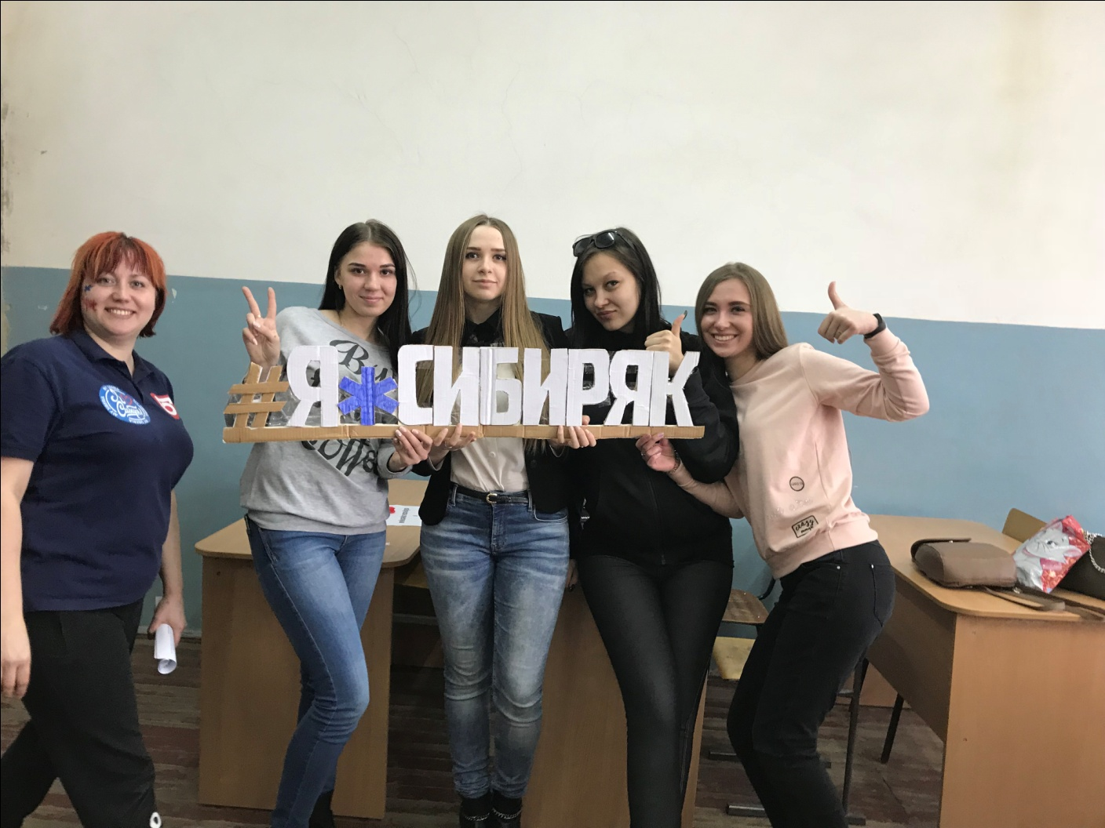
Группа «Менеджеры»

Slide 9
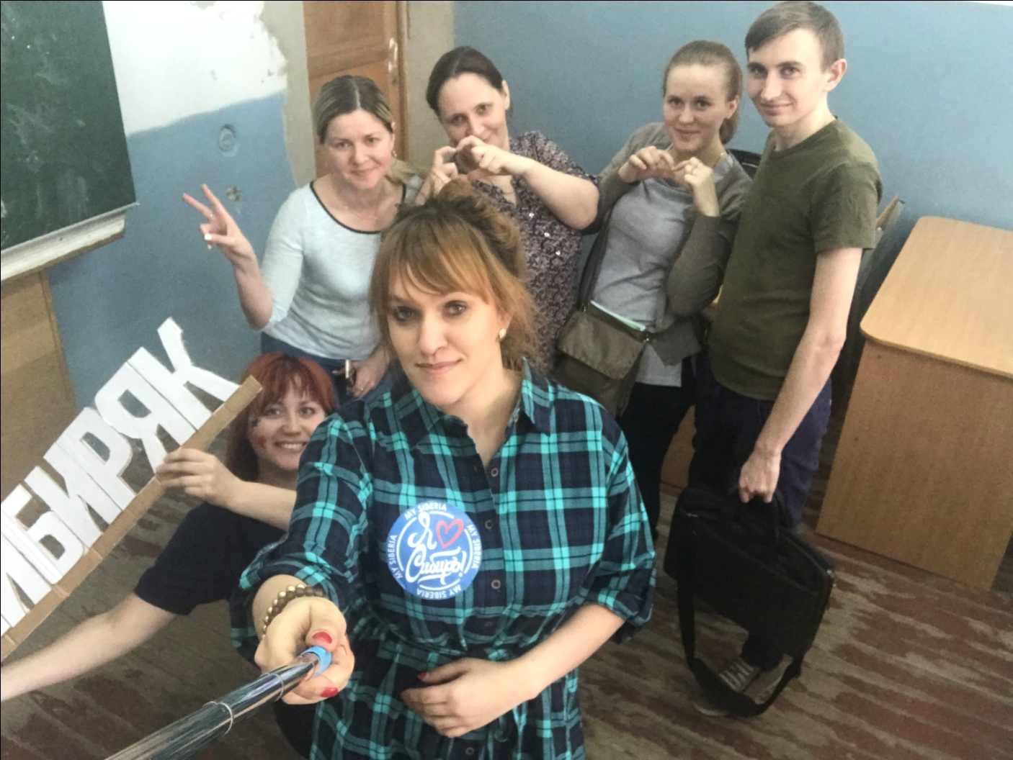
Группа «3+1»

Slide 10
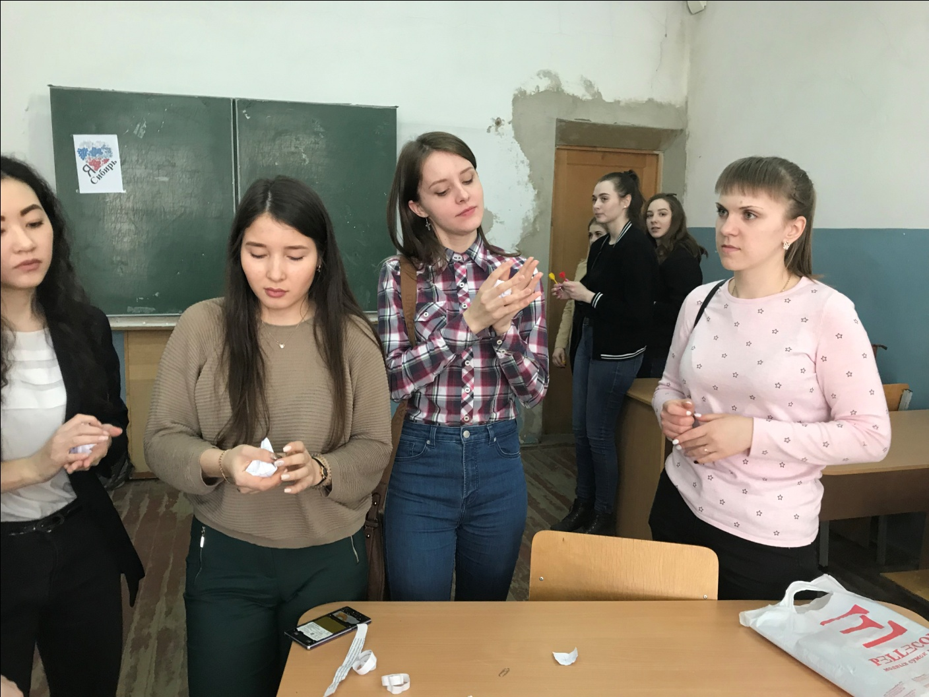
Девочки лепят снежки

Slide 11
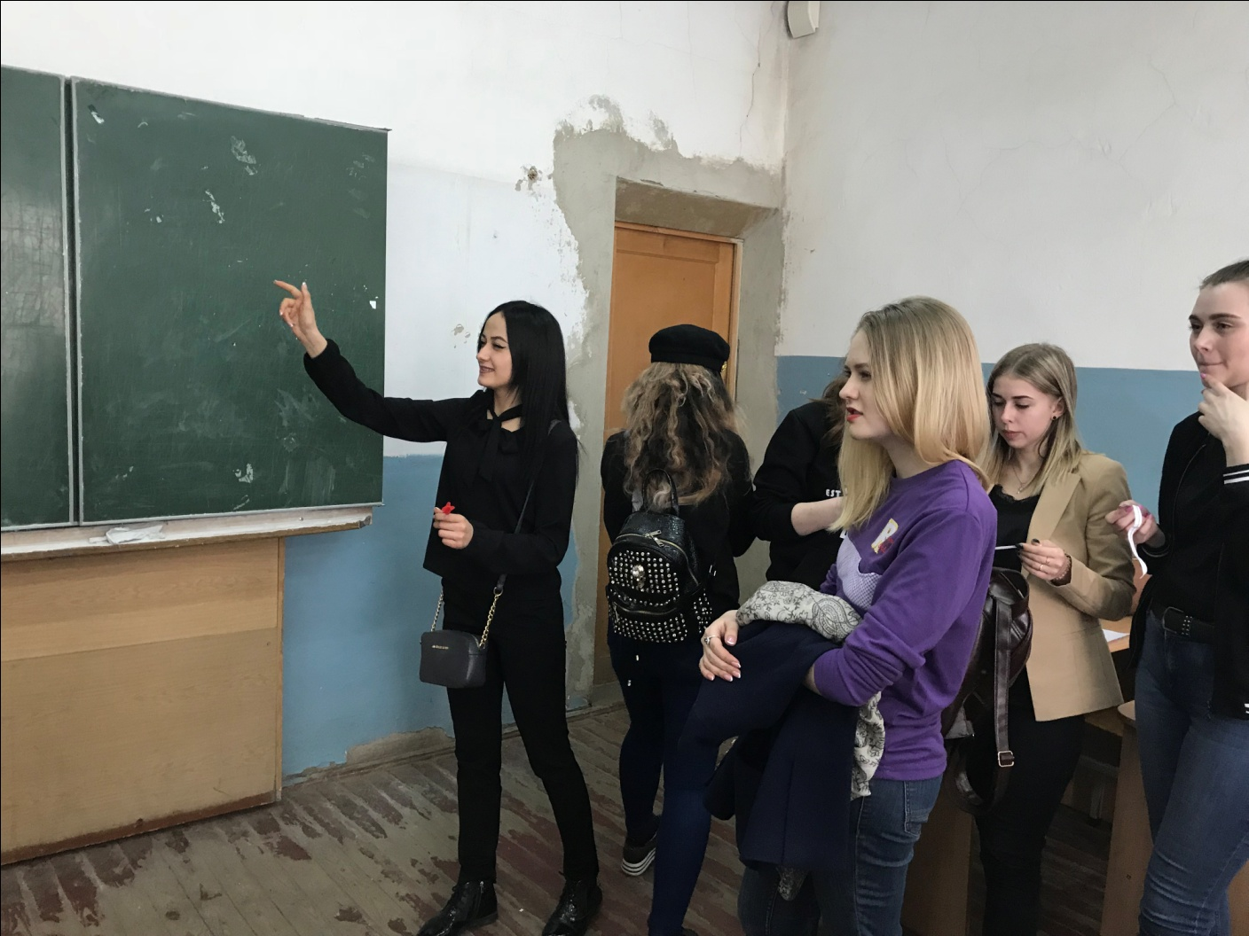
Группа «Квартет»

Slide 12
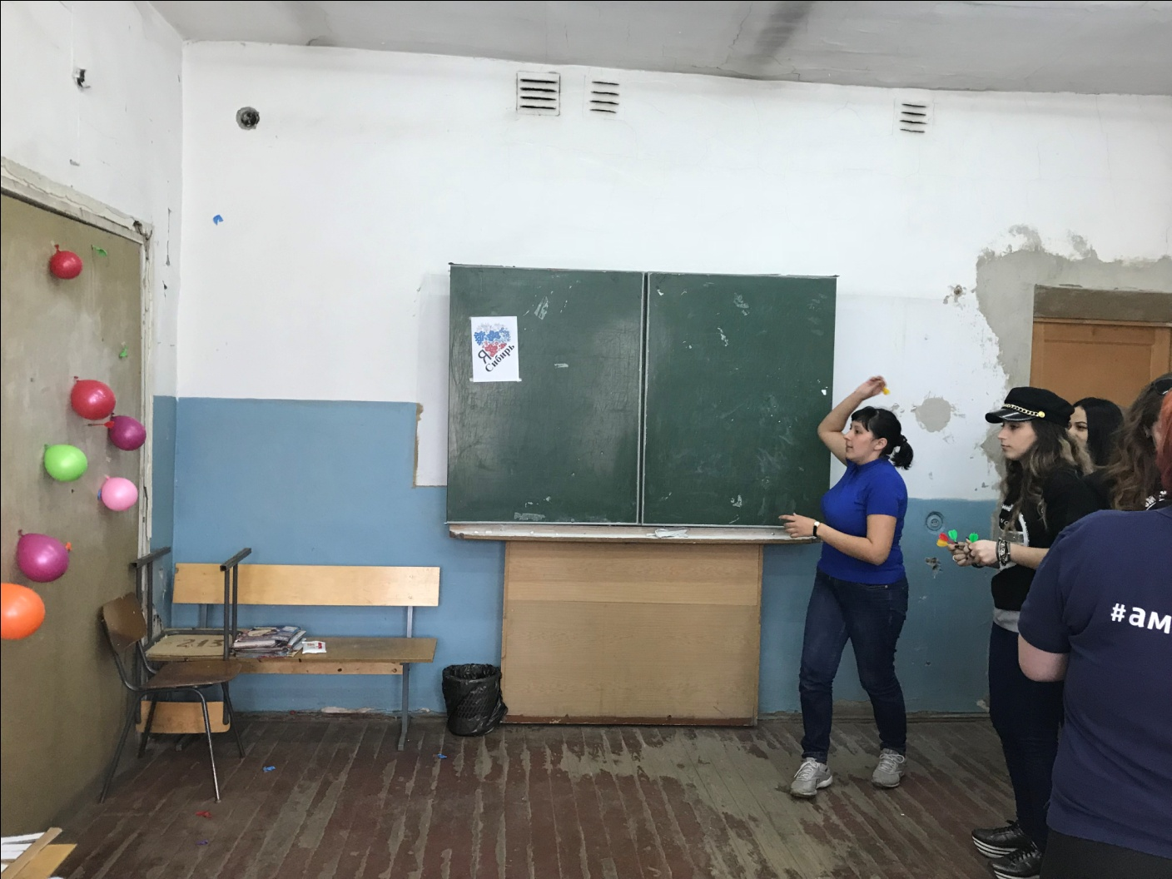
Самая меткая группа

Slide 13
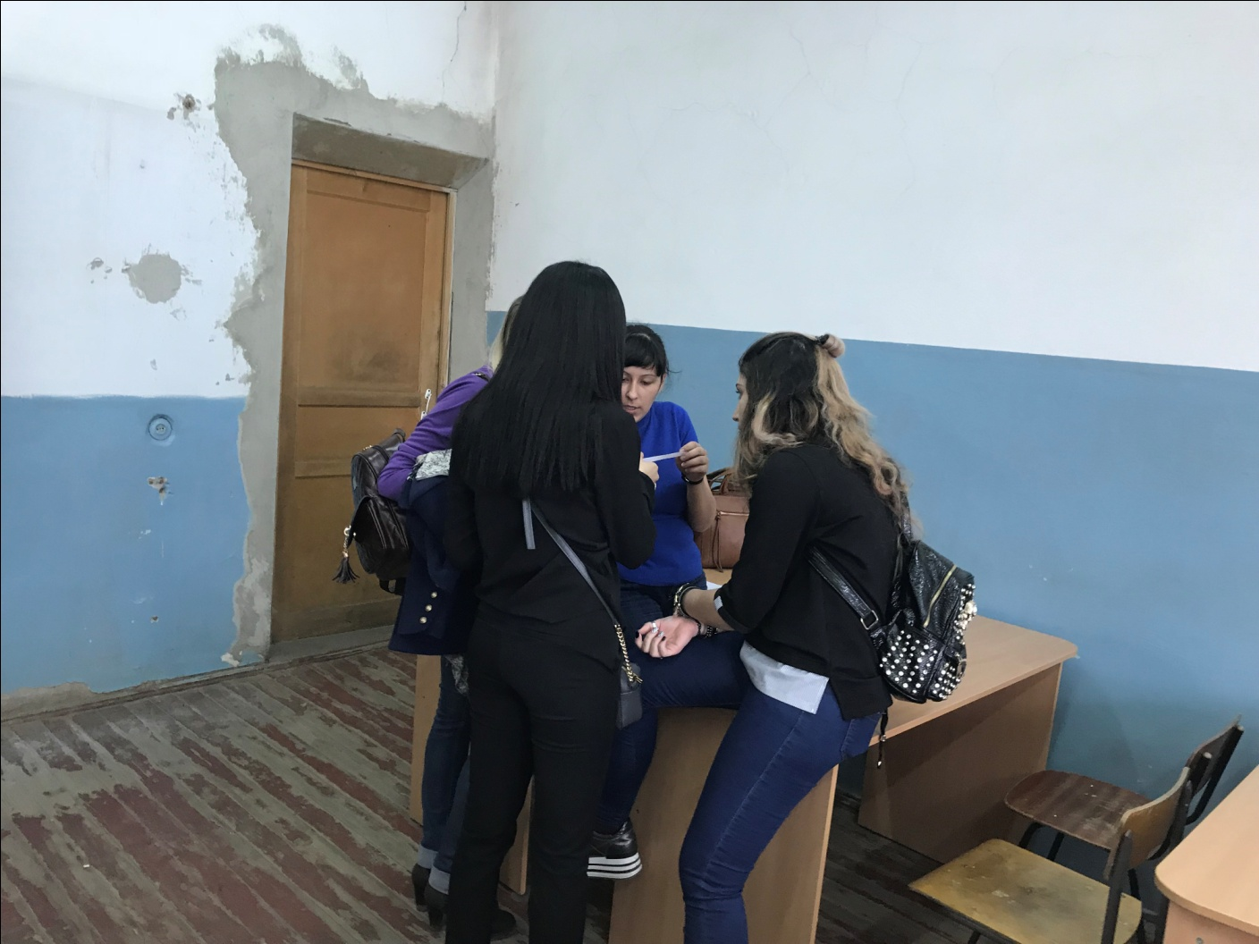
Выполнение задания

Slide 14
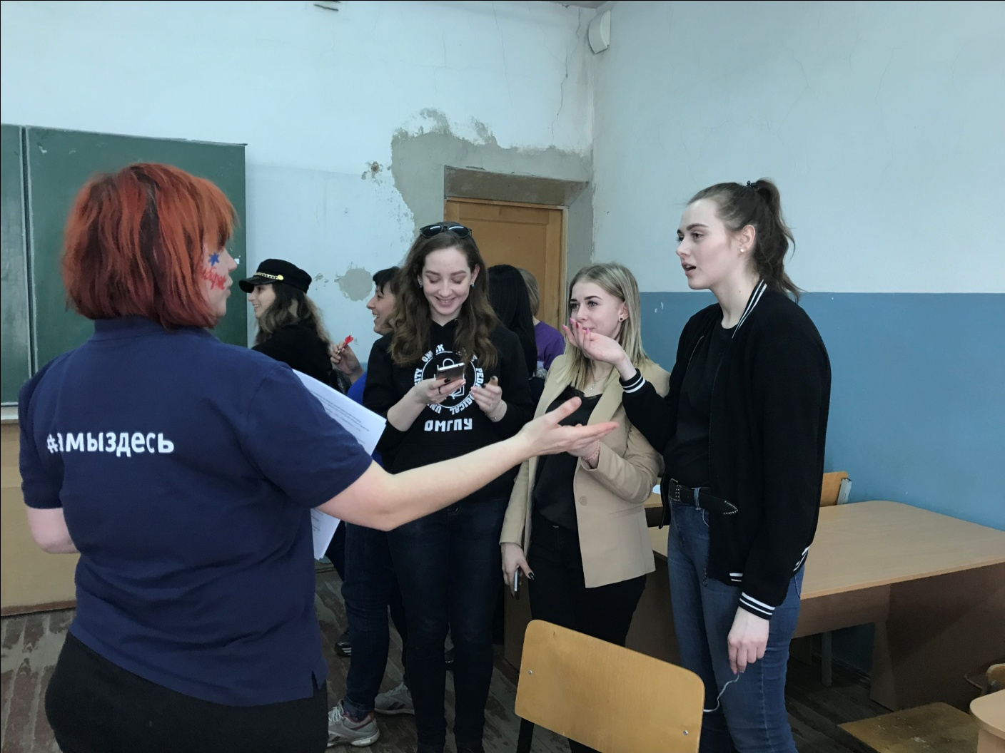
Принимаем ответы

Slide 15
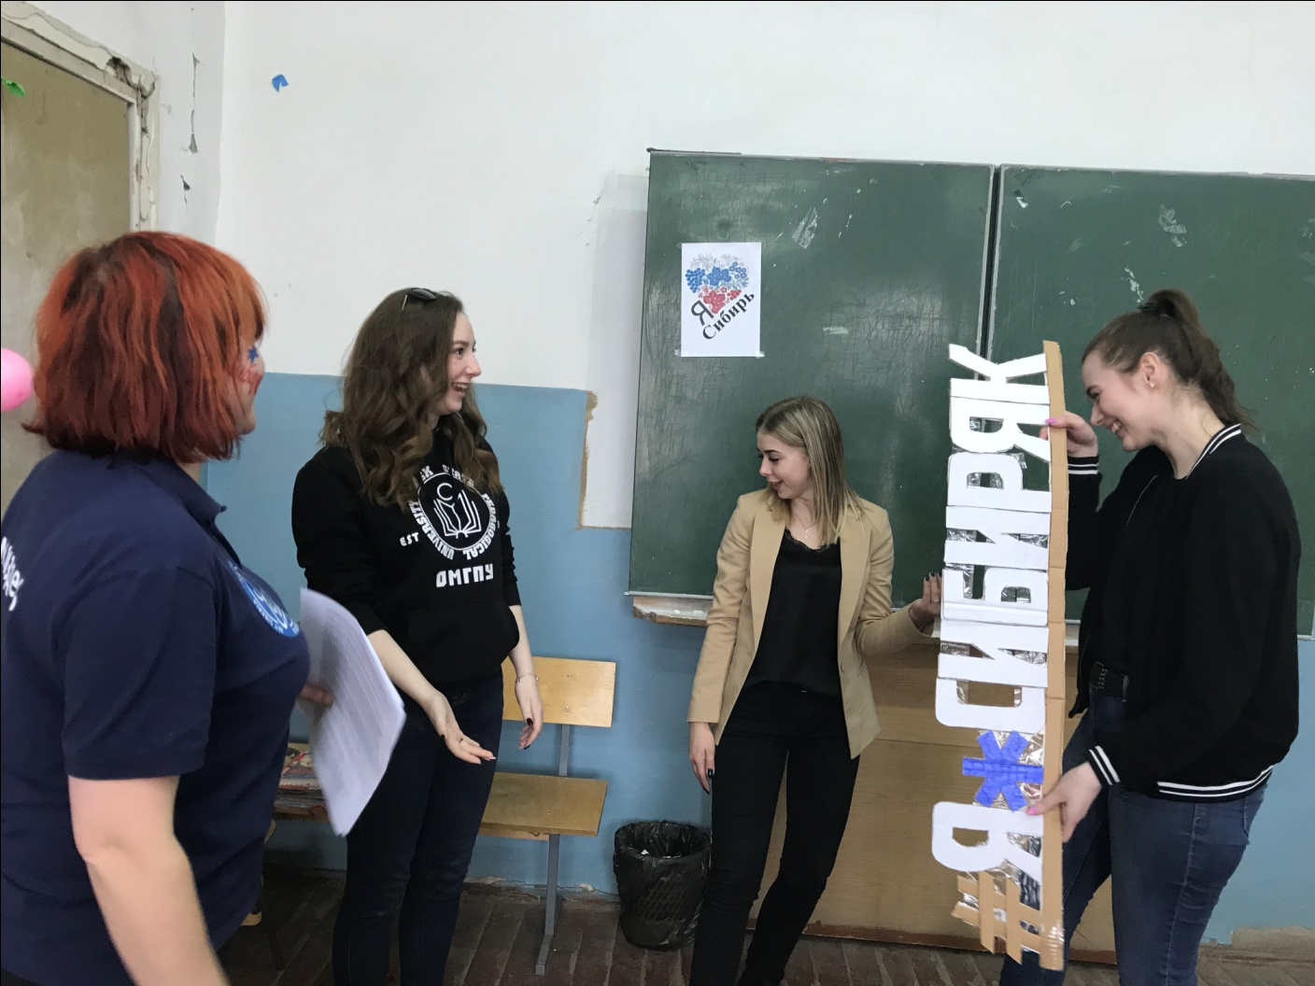
Группа «Пипсики»

Slide 16
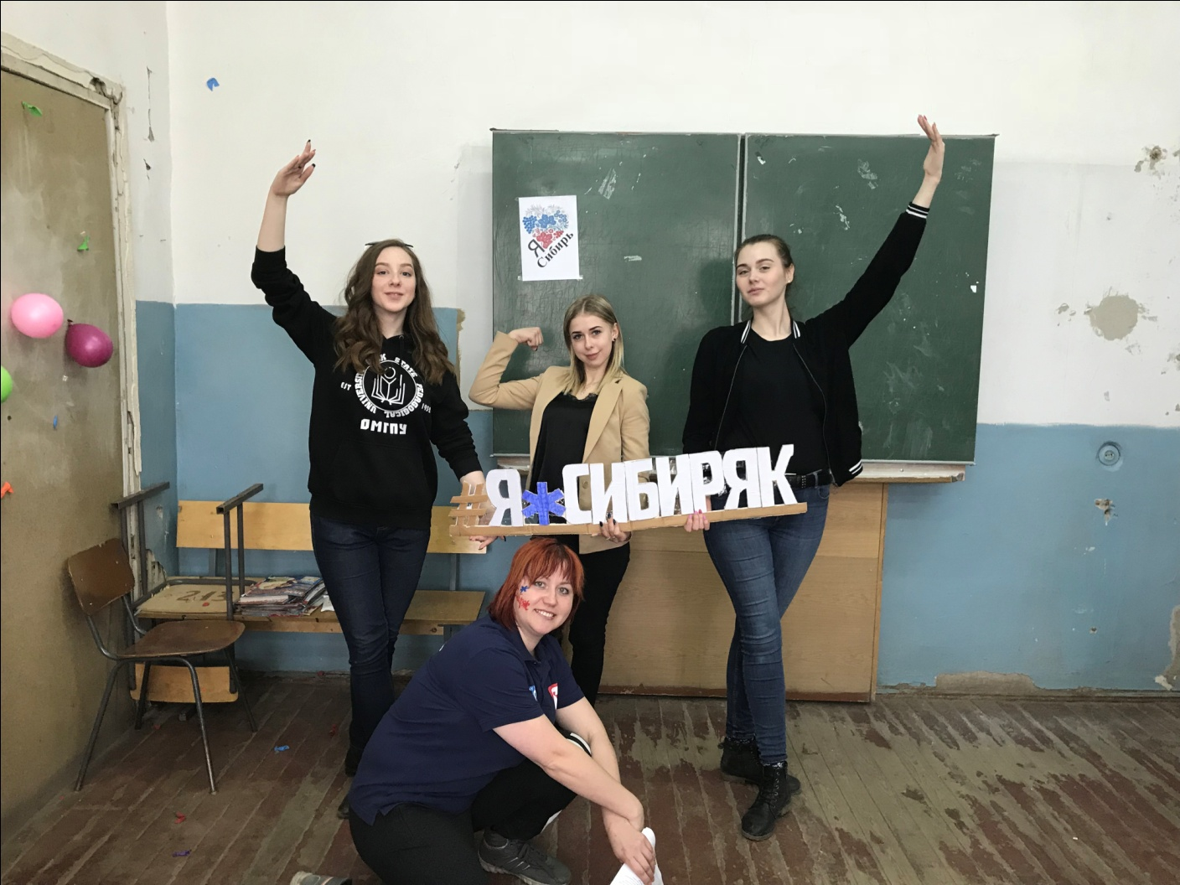
Группа «Пипсики»

Slide 17
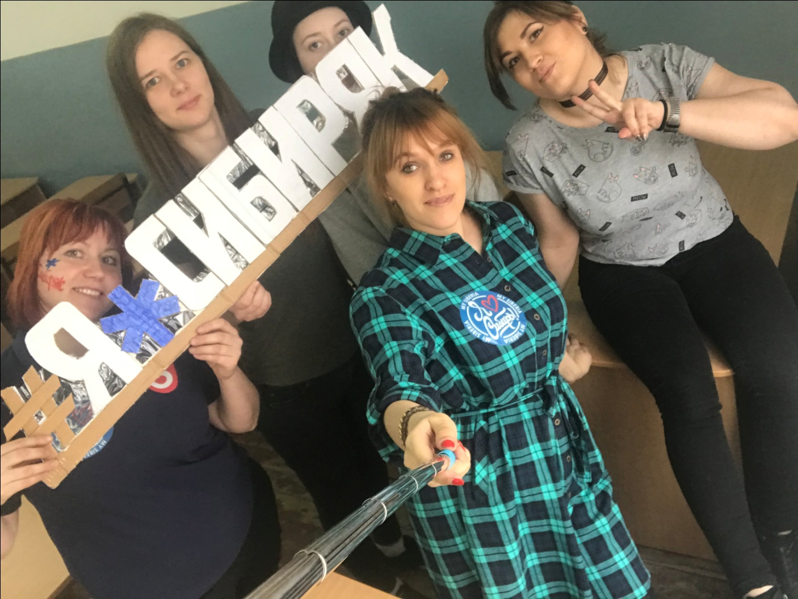
Группа «КЭШ»

Slide 18
Спасибо за внимание!

